Slide 1
RIS3 Euskadi Creativa: la evolución del sector cultural y creativo
Josean Urdangarin
Departamento de Cultura y Política Lingüística del Gobierno Vasco

Slide 2
Índice
1) RIS3 Euskadi Creativa 2021-2025, un contexto en evolución
2) BDCC: origen del Distrito Cultural y Creativo Vasco
3) BDCC: situación actual e impacto a 2024

Slide 3
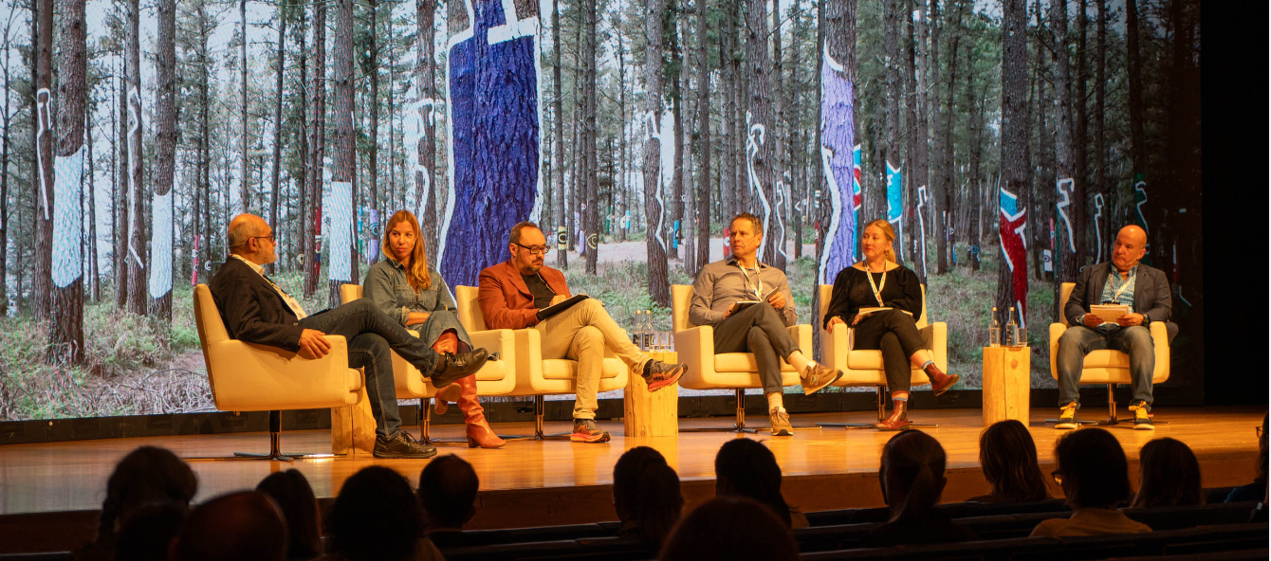
1) RIS3 Euskadi Creativa 2021-2025: un contexto en evolución

Slide 4
RIS3 Euskadi Creativa 2021-2025, un contexto en evolución
a) Una idea central para los sectores culturales y creativos
Situarse en las políticas transversales del gobierno, en nuestro caso en la Estrategia Regional de Investigación e Innovación para una Especialización Inteligente, RIS3, en el PCTI 2020-2030.

Slide 5
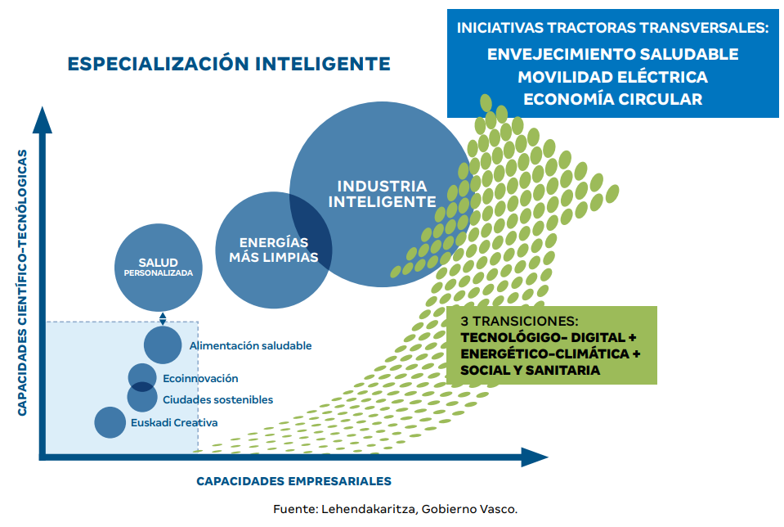
RIS3 Euskadi Creativa 2021-2025, un contexto en evolución
b) Euskadi Creativa como un territorio de oportunidad

Slide 6
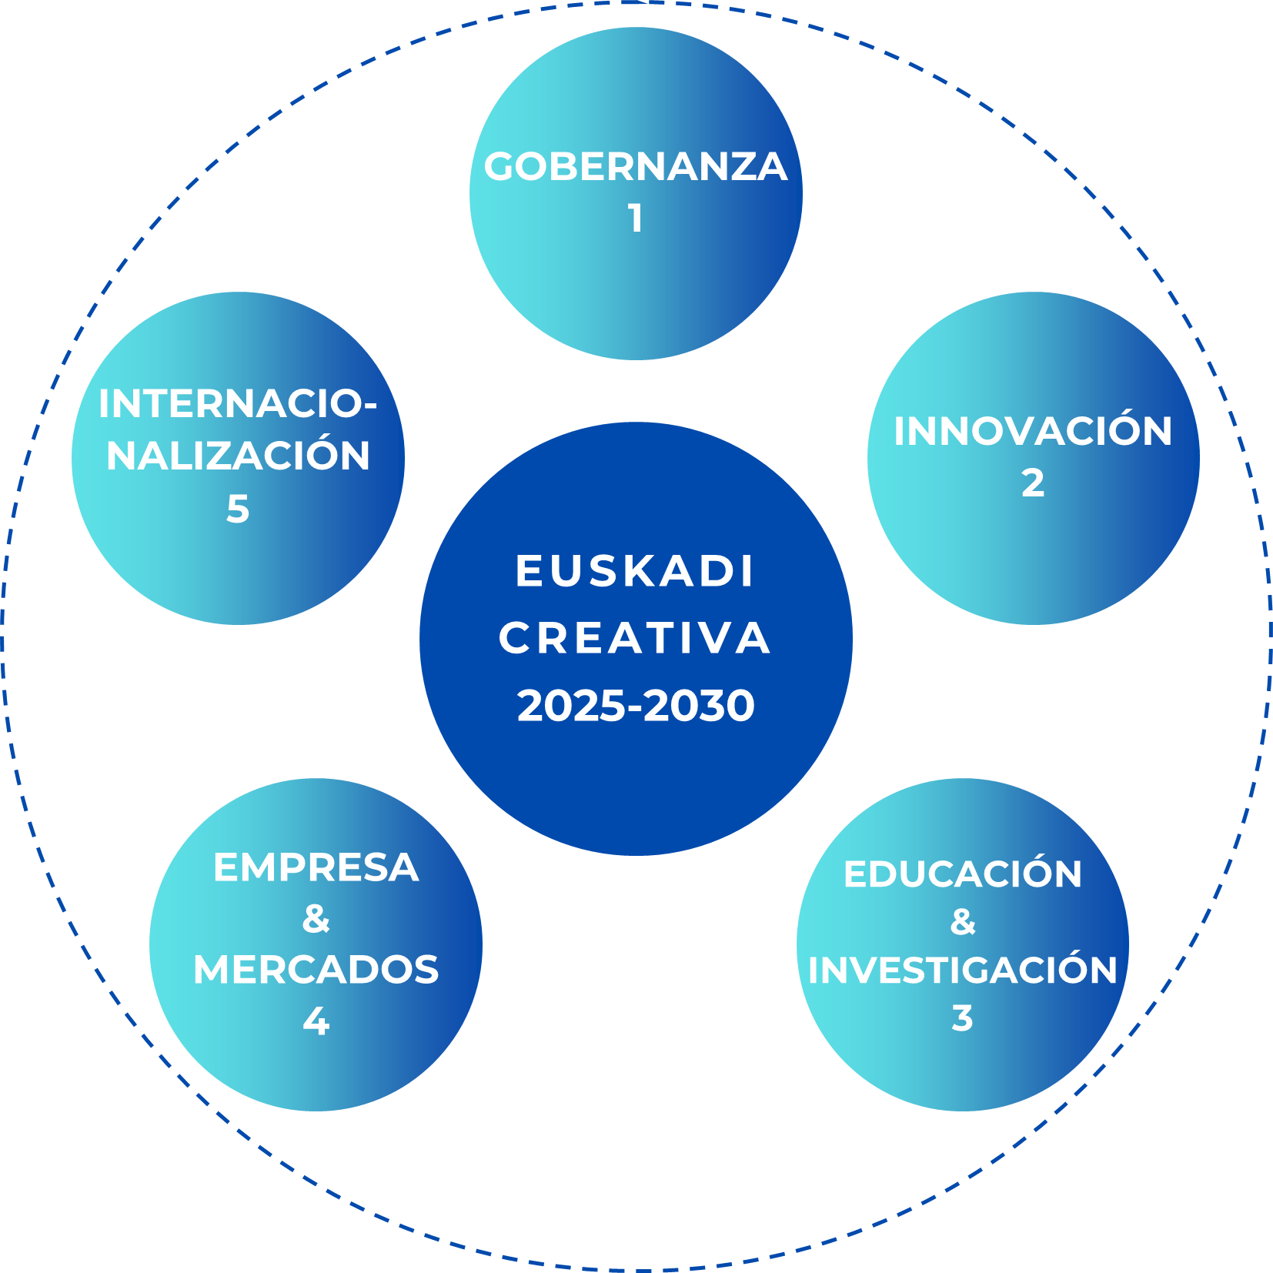
RIS3 Euskadi Creativa 2021-2025, un contexto en evolución
c) 5 ejes de trabajo del Grupo de Pilotaje Euskadi Creativa

Slide 7
RIS3 Euskadi Creativa 2021-2025, un contexto en evolución
d) Un ejemplo de cada eje de trabajo del Grupo de Pilotaje
Gobernanza: cómo gestionar las estrategias y el propio Grupo de Pilotaje.
Innovación: Contrast, estudio de ICCs e Innovación a nivel internacional (2021-2023).
Educación/Investigación: KSIgune, Cluster universitario ICCs, mapeos de activos universitarios.
Empresas y mercados: BDCC, Business Intelligence, más allá del modelo de negocio.
Internacionalización: DC Network y el Foro Mundial de la Creatividad 2024 (CWF2024).

Slide 8
RIS3 Euskadi Creativa 2021-2025, un contexto en evolución
e) Un recorrido detallado de esta evolución

Slide 9
2) BDCC: origen del Distrito Cultural y Creativo Vasco

Slide 10
BDCC: origen del Distrito Cultural y Creativo Vasco
a) Antecedentes y por qué un BDCC en Euskadi
CREADIS3 (2017-2021): proyecto Interreg Europe, aborda la cuestión de la innovación como motor del desarrollo territorial a través de formas de innovación no tecnológicas.
Incorporación de Euskadi Creativa como territorio de oportunidad, en el Plan de Ciencia, tecnología e innovación PCTI 2020-2030.

Slide 11
BDCC: origen del Distrito Cultural y Creativo Vasco
b) Antecedentes y por qué un BDCC en Euskadi - RETOS
Sector cohesionado. Conseguir esa identidad de sector cohesionado por parte de los muy diferentes agentes que la componen, culturales y creativas.
Sector competitivo. Promocionar la profesionalización en su gestión y otras formas de trabajo en cooperación, que permitan a esos profesionales y micropymes, acometer proyectos/mercados, de mayor envergadura.
Sector innovador: Definir claramente que es la I+D+i en el sector cultural y creativo, con criterios empresariales y consensuados a nivel internacional, con indicadores y estadísticas correspondientes.

Slide 12
BDCC: origen del Distrito Cultural y Creativo Vasco
c) Antecedentes y por qué un BDCC en Euskadi - DATOS

Slide 13
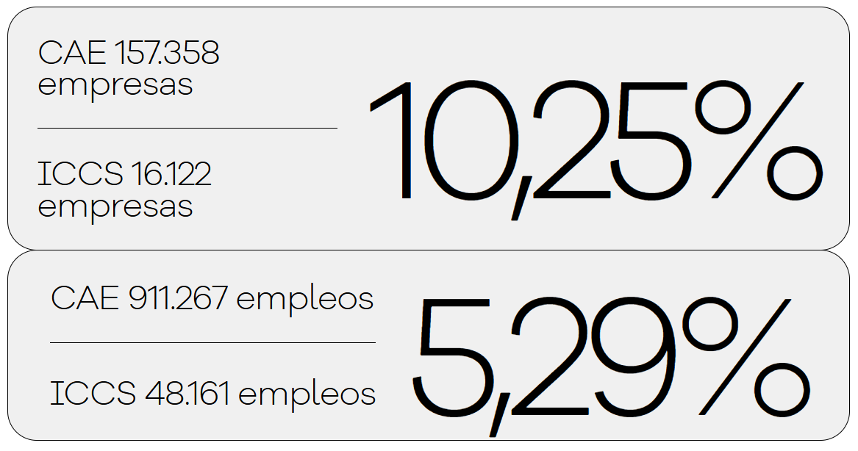
BDCC: origen del Distrito Cultural y Creativo Vasco
c) Antecedentes y por qué un BDCC en Euskadi - DATOS

Slide 14
BDCC: origen del Distrito Cultural y Creativo Vasco
d) Antecedentes y por qué un BDCC en Euskadi - PROCESO
Elaboración de un diagnóstico compartido con los sectores y una propuesta de cartera de servicios del BDCC(2019-2020).
Selección del modelo de Distrito Cultural y Creativo más adecuado al caso vasco, y contraste en profundidad (2019-2020): distrito creativo de Flandes (Flanders DC).
Inclusión de perimetraje de las ICCs y una línea estadística de datos no sólo de industrias culturales, sino también de industrias creativas, a través del Observatorio Vasco de la Cultura (2018-2020).

Slide 15
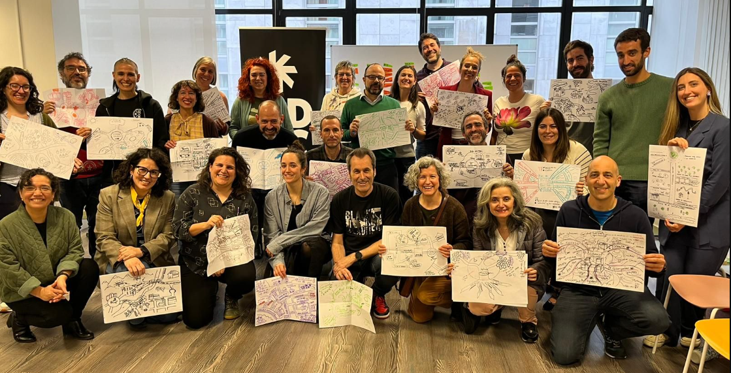
3) BDCC: situación actual e impacto a 2024

Slide 16
BDCC: Situación actual e impacto 2024

Slide 17
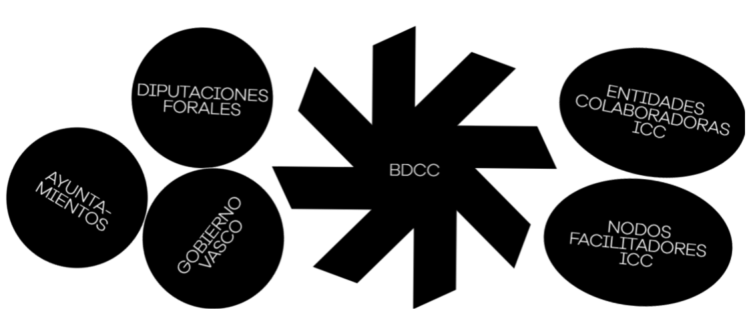
BDCC: Situación actual e impacto 2024
a) Un modelo colaborativo

Slide 18
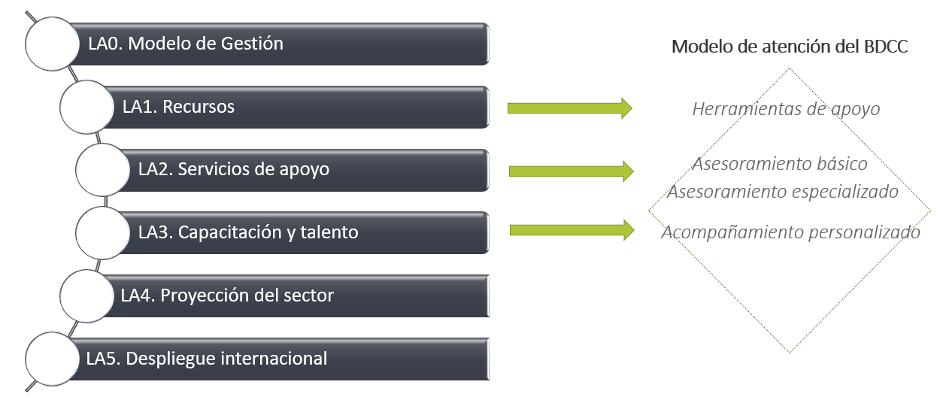
BDCC: Situación actual e impacto 2024
b) Líneas de actuación

Slide 19
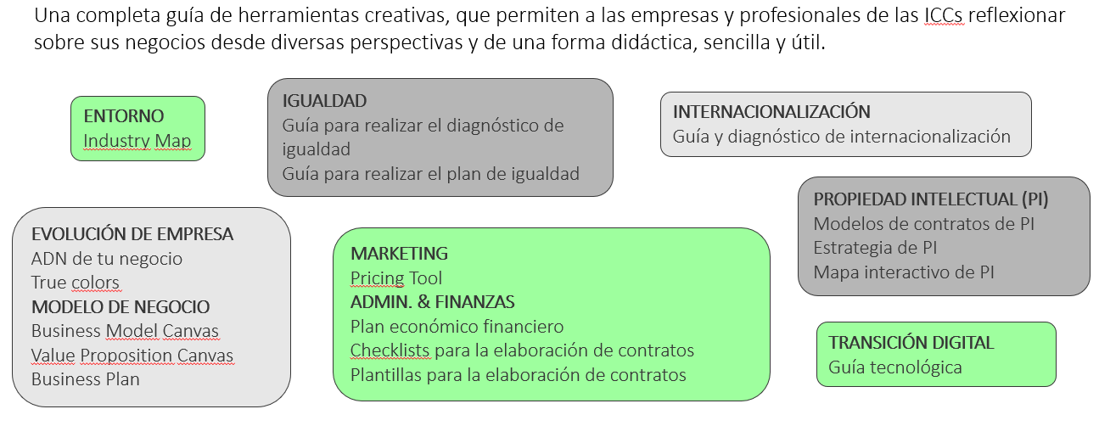
BDCC: Situación actual e impacto 2024
c) Recursos y herramientas de apoyo

Slide 20
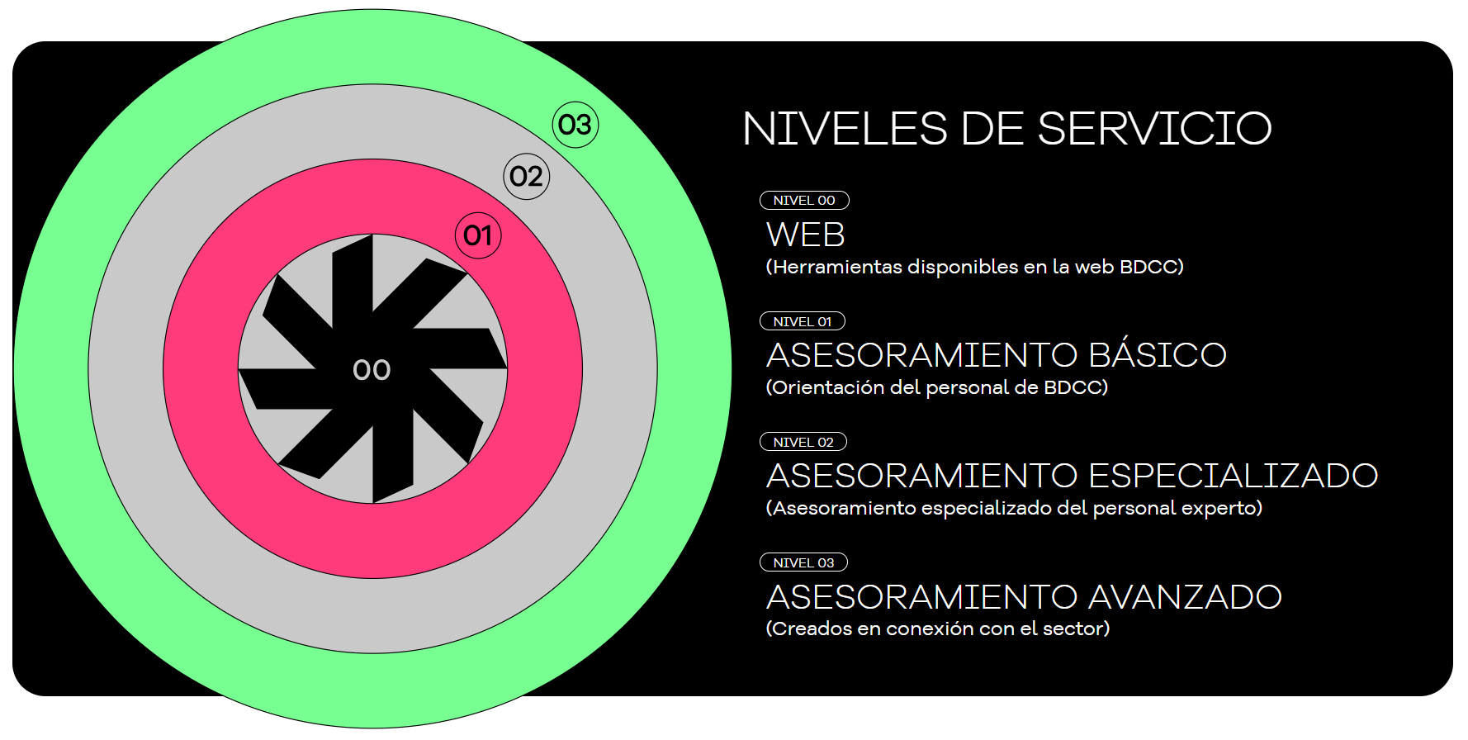
BDCC: Situación actual e impacto 2024
d) Servicios: asesoramiento básico y especializado

Slide 21
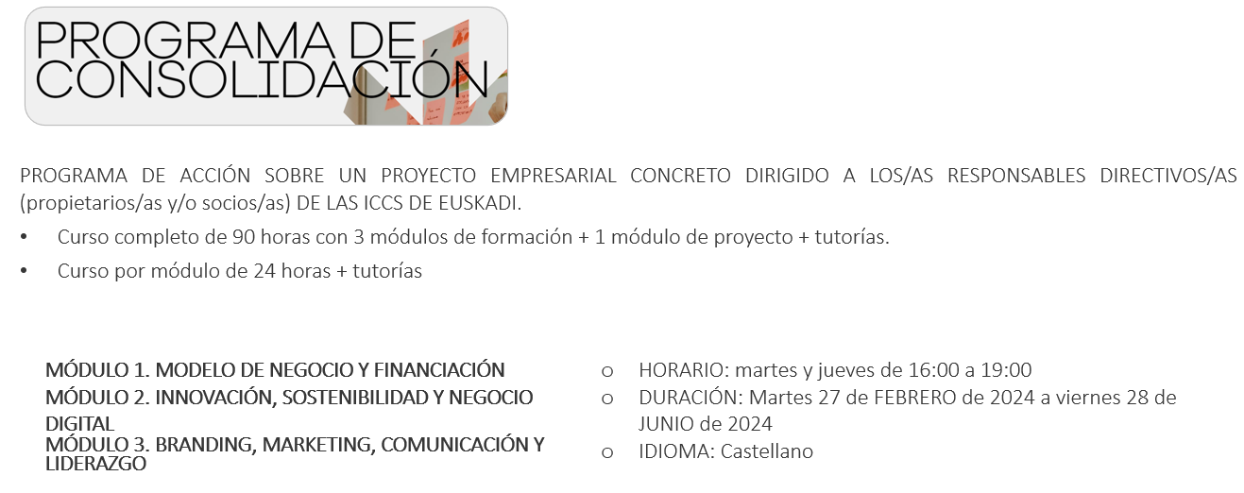
BDCC: Situación actual e impacto 2024
e) Capacitación y talento | Programa de Consolidación

Slide 22
BDCC: Situación actual e impacto 2024
f) Despliegue internacional

Slide 23
BDCC: Situación actual e impacto 2024
g) Impacto 2024 – Visión general

Slide 24
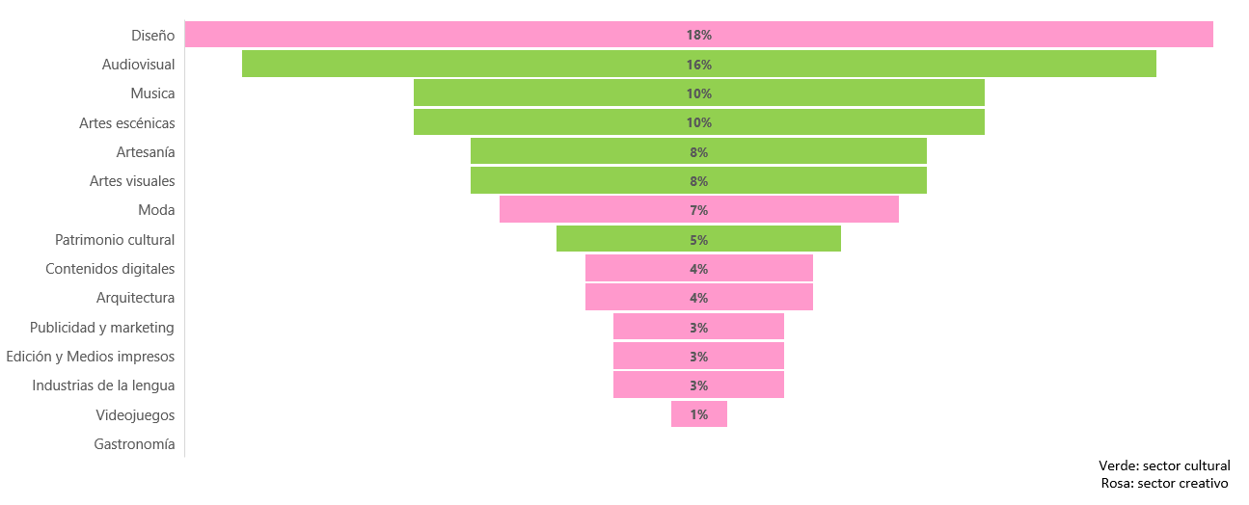
BDCC: Situación actual e impacto 2024
g) Impacto 2024 – Organizaciones asesoradas

Slide 25
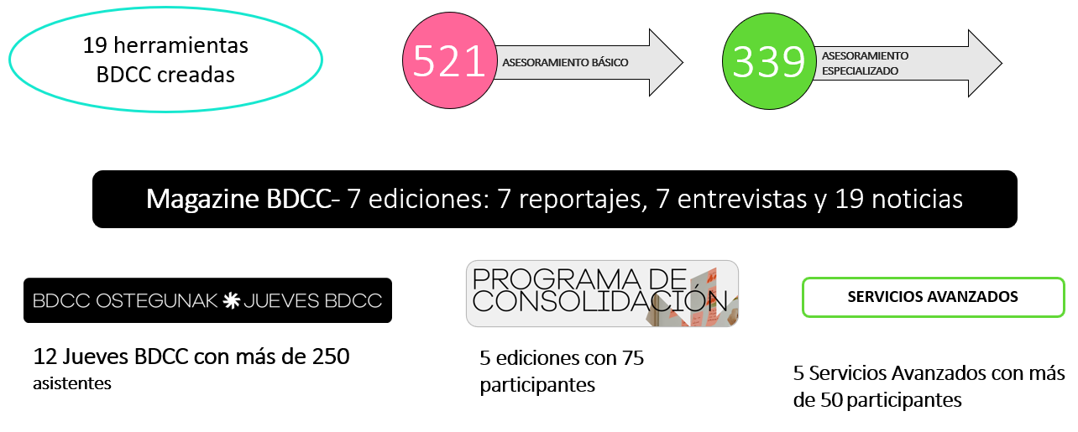
BDCC: Situación actual e impacto 2024
h) Impacto 2021-2024

Slide 26
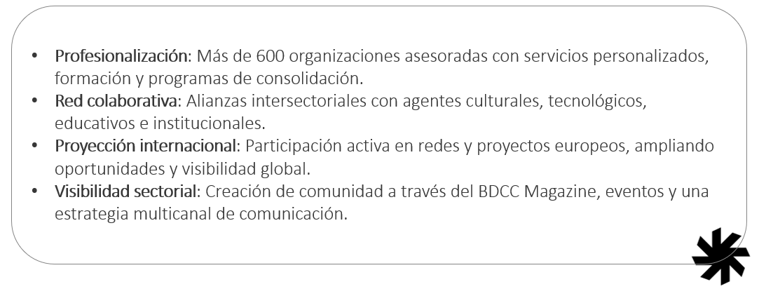
BDCC: Situación actual e impacto 2024
h) Impacto 2021-2024

Slide 27
¡Eskerrik asko!

